Slide 1
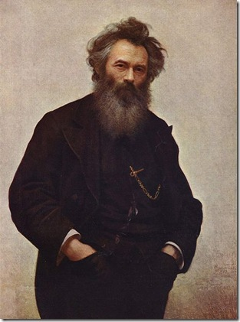
Иван Иванович Шишкин.
(1832—1898) — русский художник-пейзажист, живописец, рисовальщик и гравер-аквафортист.

Slide 2
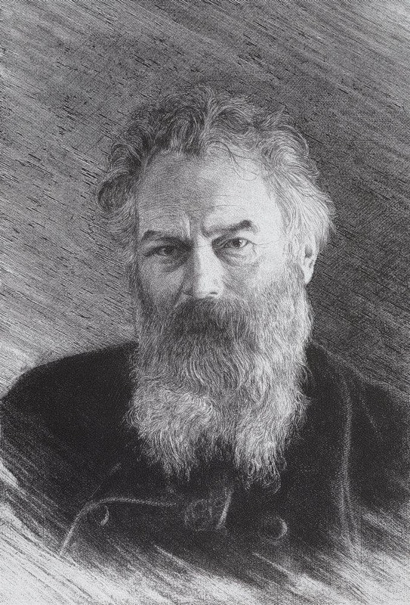
Биография Ивана Ивановича Шишкина
Родился в купеческой семье. Отец художника, И. В. Шишкин, был не только предпринимателем, но и инженером, археологом и краеведом, автором «Истории города Елабуги». Закончив Московское училище живописи, ваяния и зодчества в 1856 году, будущий мастер учился в петербургской Академии художеств (1856-60). Как пенсионер Академии жил в 1862-65 в Германии и Швейцарии, посещал мастерскую швейцарского пейзажиста Р. Коллера. Но несравнимо большее воздействие на него оказали эпически величественные пейзажи другого швейцарца, А. Калама. Жил преимущественно в Петербурге. Особое значение для Шишкина имели натурные впечатления, полученные в родных местах (куда он нередко наезжал). Валаам и в окрестностях Петербурга и Москвы.

Slide 3
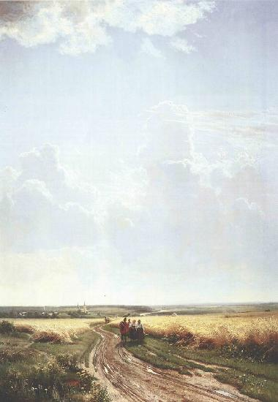
Раннее творчество
Для ранних работ мастера характерна некоторая дробность форм; придерживаясь традиционного для романтизма «кулисного» построения картины, четко размечая планы, он не достигает еще убедительного единства образа. В таких картинах, как «Полдень. В окрестностях Москвы» (1869, там же), это единство предстает уже очевидной реальностью, прежде всего за счет тонкой композиционной и свето-воздушно-колористической координации зон неба и земли, почвы (последнюю Шишкин чувствовал особенно проникновенно, в этом отношении не имея себе равных в русском пейзажном искусстве).

Slide 4
Зрелость
В 1870-е гг. мастер входит в пору безусловной творческой зрелости, о которой свидетельствуют картины «Сосновый бор. Мачтовый лес в Вятской губернии» (1872) и «Рожь» (1878; обе — Третьяковская галерея).Обычно избегая зыбких, переходных состояний природы, художник фиксирует ее высший летний расцвет, достигая впечатляющего тонального единства именно за счет яркого, полуденного, летнего света, определяющего всю колористическую шкалу. Монументально-романтический образ Природы с большой буквы неизменно присутствует в картинах. Новые же, реалистические веяния, проступают в том проникновенном внимании, с которым выписываются приметы конкретного куска земли, уголка леса или поля, конкретного дерева. Шишкин — замечательный поэт не только почвы, но и дерева, тонко чувствующий характер каждой породы [в наиболее типических своих записях он обычно поминает не просто «лес», но лес из «осокорея, вязов и частью дубов» или «лес еловый, сосновый, осина, береза, липа». С особой охотой художник пишет породы самые мощные и крепкие типа дубов и сосен — в стадии зрелости, старости и, наконец, смерти в буреломе.

Slide 5
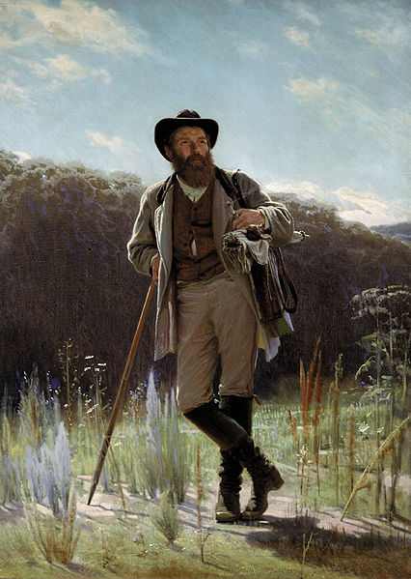
Самостоятельную ценность имеют его рисунки и этюды, представляющие собой детализованный дневник природной жизни. Плодотворно работал также в области офорта. Печатая свои тонко нюансированные пейзажные офорты в разных состояниях, издавая их в виде альбомов, Шишкин мощно активизировал интерес к этому виду искусства. Педагогической деятельностью занимался мало (в частности, руководил пейзажной мастерской Академии художеств в 1894-95), но имел в числе своих учеников таких художников, как Ф. А. Васильев и Г. И. Чорос-Гуркин. Его образы, несмотря на свою «объективность» и принципиальное отсутствие психологизма, свойственного «пейзажу настроения» саврасовско-левитановского типа, всегда имели большой поэтический резонанс. В Елабуге открыт дом-музей художника.

Slide 6
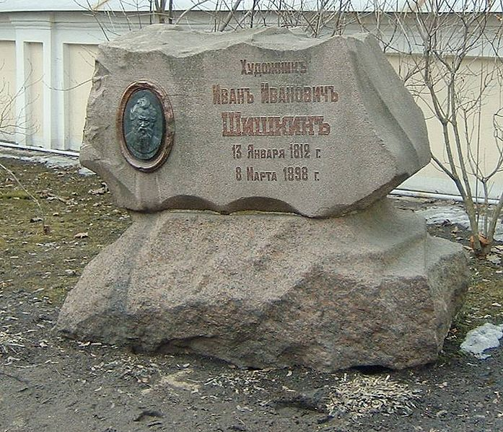
Могила И. И. Шишкина на Тихвинском кладбище в Александро-Невской лавре(Санкт-Петербург)

Slide 7
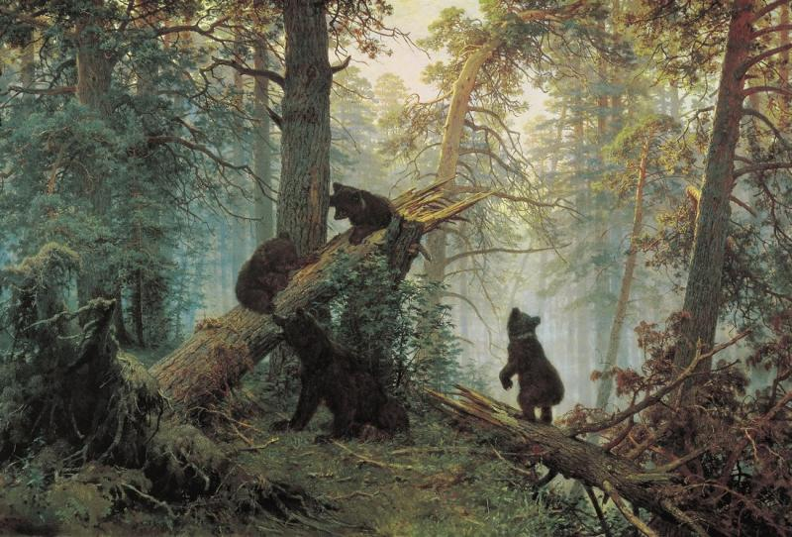
Утро в сосновом лесу 1889.

Slide 8
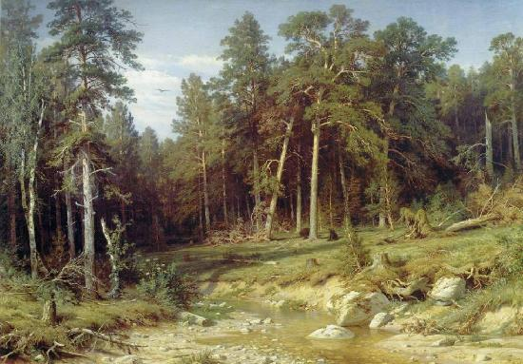
Сосновый бор. Мачтовый лес в Вятской губернии.

Slide 9
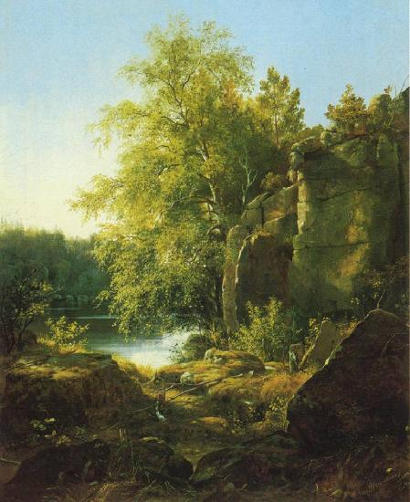
Вид на острове Валааме

Slide 10
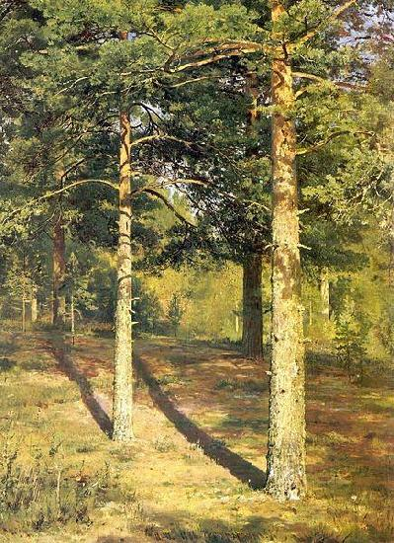
Сосны,освещенные солнцем

Slide 11
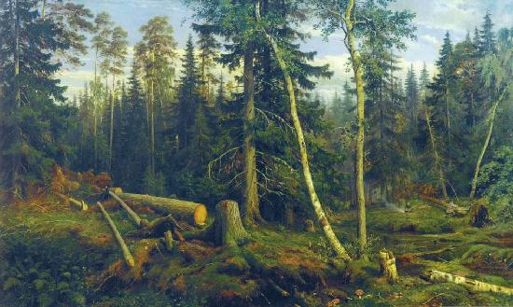
Рубка леса

Slide 12
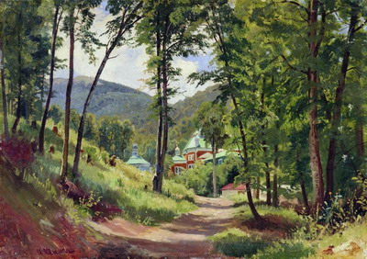
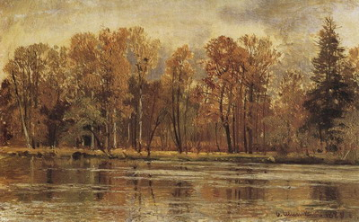
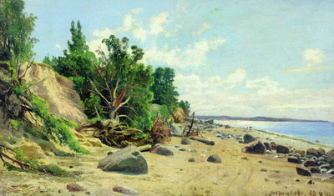
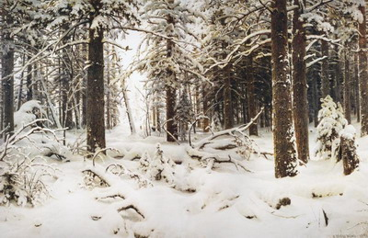
Конец
Влад Ковалец 11 А

